Slide 1
银行业最新风险监管政策与 典型案例解析
卜 祥 瑞

Slide 2
黑夜给了我黑色的眼睛 我却用它来寻找光明
教师简介：
卜祥瑞，硕士研究生学历，EMBA，高级经济师，具有律师、资产评估师、企业法律顾问，现为中国银行业协会首席法律顾问，兼任维权部主任、法工委办公室主任，系中国贸易仲裁委员会、北京仲裁委等机构仲裁员。曾先后在大型国有银行分行与总行任职。曾获政府有突出贡献中青年专业技术人才、十佳企业法律顾问称号。曾获全国五五、六五普法先进个人。曾代理仲裁金融业大量民商事等案件；先后在全国多所大学以及各省、市金融机构进行数百场专题讲座, 。长期参加国家金融法律规章立法研讨活动,发表金融、法律、资产评估等方面论文、案例70余篇。

Slide 3
银行业最新风险监管政策与典型案例解析
一、银行业加强风险监管的背景
二、当前银行业风险监管政策与案例解析
三、银行业依法合规经营的对策

Slide 4
银行业最新风险监管政策与典型案例解析
一、银行业加强风险监管的背景
（一）混业与分业经营的前生今世
格拉斯蒂格尔“墙”
对“现代化金融服务法案” 的预言

Slide 5
银行业最新风险监管政策与典型案例解析
（二）风口浪尖：银行业的现状
金融危机中的“救世主”
浮躁---中国•银行业
金融乱象

Slide 6
银行业最新风险监管政策与典型案例解析
开展专项行动，整治市场乱象。
银监会2017年上半年组织全国银行业集中进行市场乱象整治工作，以回归本源、服务实体、防范风险为目标，重点对股权和对外投资、机构及高管、规章制度、业务、产品、人员、廉政风险、监管行为、内外勾结违法、非法金融活动等十大方面进行整治。
排查突出问题，压实“三个责任”，筑牢“三道防线”，真正使机构形成“不敢违规、不能违规、不愿违规”的合规文化。

Slide 7
银行业最新风险监管政策与典型案例解析
弥补监管短板，扎紧制度笼子
严格处罚标准，加大罚没力度
坚持双线问责，强化高管责任
重视长效监管，实现以罚促改
2016年银监会共处罚了631家银行业金融机构，罚没入库金额共2.7亿，贯彻处罚责任人442名，其中取消了88人的高管任职资格，禁止了42人从事银行业务；2017年一季度，银监会系统作出行政处罚485件，罚没金额合计1.9亿元；处罚责任人员197名，其中，取消19人的高管任职资格，禁止11人从事银行业工作。

Slide 8
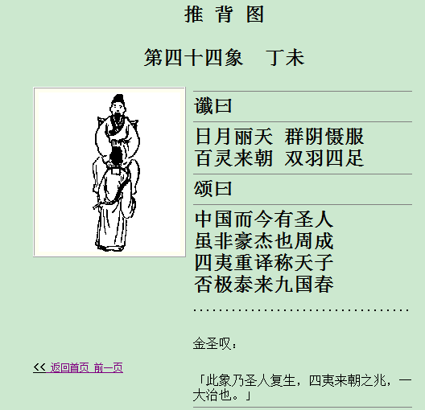
银行业最新风险监管政策与典型案例解析
（三）“双羽四足”：核心要义
金融活 经济活 金融稳 经济稳
声音：金融监管要有逻辑

Slide 9
银行业最新风险监管政策与典型案例解析
“一个委员会”
设立国务院金融稳定发展委员会。
“三大主题”
服务实体经济 防控金融风险 深化金融改革
金融工作四项原则:
回归本源(服从服务于经济社会发展)
优化结构(完善金融市场、金融结构、金融产品体系)
强化监管(提高防范化解金融风险能力)
市场导向(发挥市场在金融资源配置中的决定性作用)

Slide 10
银行业最新风险监管政策与典型案例解析
“黑天鹅”的突如其来
“灰犀牛”的厚积薄发
米歇尔·渥克：
《灰犀牛：如何应对大概率危机》

Slide 11
银行业最新风险监管政策与典型案例解析
（四）监管：向左还是向右
1、美国VS英国
排查监管制度漏洞 弥补监管制度短板
坚决治理市场乱象 打击违法违规行为

Slide 12
银行业最新风险监管政策与典型案例解析
2、《商业银行法》《银监法》《农村金融法》修改制定
《商业银行法》vs《银行业法》
中国农业发展银行监管办法（征求意见稿）
中国进出口银行监管办法（征求意见稿）

Slide 13
银行业最新风险监管政策与典型案例解析
3、提升监管效能部署
中国银监会关于切实弥补监管短板提升监管效能的通知 银监发﹝2017﹞7号
强化监管制度建设
强化风险源头遏制
强化非现场和现场监管
强化信息披露监管
强化监管处罚
强化责任追究

Slide 14
银行业最新风险监管政策与典型案例解析
案例：破人、破事、破法
前主席的电话
银监会的立法

Slide 15
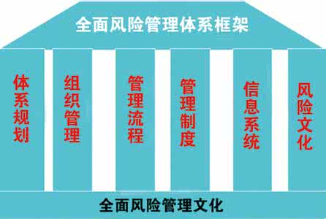
银行业最新风险监管政策与典型案例解析
二、当前银行业风险监管政策与案例解析
（一）审慎监管新规
1、全面风险管理：纲领性文件

Slide 16
银行业最新风险监管政策与典型案例解析
中国银监会
关于印发 银行业金融机构全面风险管理指引的通知 银监发〔2016〕44号
《指引》共8章54条，包括总则，风险治理架构，风险管理策略、风险偏好和风险限额，风险管理政策和程序，管理信息系统和数据质量，内部控制和审计，监督管理及附则，强调银行业金融机构按照匹配性、全覆盖、独立性和有效性的原则，建立健全全面风险管理体系，并加强外部监管。

Slide 17
银行业最新风险监管政策与典型案例解析
2、风险防控：工作指导意见（银监法【2017 】6号）
坚持底线思维、分类施策、稳妥推进、标本兼治，切实防范化解突出风险，严守不发生系统性风险底线
十大风险

Slide 18
加强信用风险管控，维护资产质量总体稳定：摸清风险底数；控制增量风险；处置存量风险；提升风险缓释能力。
案例：何止是信用风险
2008年7、8月份，某分行向某奶粉集团发放流动资金贷款1.5亿元。期限一年，2008年9月11日，该公司发布产品召回声明，当晚某电视台报道该公司产品含三聚氰胺。9月12日，某银行电话通知某集团公司解除流动资金贷款合同，用特转提前收回1.5亿元贷款。2008年11月，某集团被债权人申请破产.2009年5月……

Slide 19
银行业最新风险监管政策与典型案例解析
第三十一条 人民法院受理破产申请前一年内，涉及债务人财产的下列行为，管理人有权请求人民法院予以撤销： （一）无偿转让财产的； （二）以明显不合理的价格进行交易的； （三）对没有财产担保的债务提供财产担保的； （四）对未到期的债务提前清偿的； （五）放弃债权的。

Slide 20
银行业最新风险监管政策与典型案例解析
村镇银行的特色信用风险
万荣某村镇银行行长贾某在未经上级行授权即董事会、股东会研究同意的情况下，擅自为上海某银行出具山西某工贸集团、华工科技公司资信证明《说明函》和《企业金融业务尽职调查送审报告》，并以村镇银行名义与上海某行签订2亿元的《收益权转让暨保证金质押协议》 。同时贾某还涉嫌违法发放贷款罪。
目前贾某已被刑事拘留

Slide 21
完善流动性风险治理体系，提升流动性风险管控能力：加强风险监测；加强重点机构监测；创新风险防控手段；提升应急管理能力。
案例：脱实向虚--同业流动
数据显示，2015年同业存单发行规模达5.30万亿元，为2014年全年发行量的5.9倍；2016年同业存单发行规模则达到13.02万亿元，为2015年发行量的2.5倍。数据显示，截至今年3月24日，我国同业存单余额已达7.53万亿元。

Slide 22
银行业最新风险监管政策与典型案例解析
案例：XX银行主要违法违规事实达24项，包括非洁净转让非标资产；商业承兑汇票的内部控制存在严重的风险漏洞，南京分行、温州分行、广州分行、厦门分行、常州分行、杭州分行、昆明分行等多个分行违规买入返售（卖出回购）商业承兑汇票，东莞分行为政府融资平台公司办理不符合条件的保理融资等。
（十三）唐山分行将经营性物业贷款用于投资同业存单；

Slide 23
银行业最新风险监管政策与典型案例解析
XX信托有限责任公司固定收益部总经理蔡某，以明显低价向民营企业长沙摩根投资管理顾问有限公司出售债券，该公司在当日即加价转售，使这个注册资本仅为100万元的公司在未投入任何本金的情况下获取价差5000多万元。
经进一步调查，发现了XXX基金经理马喜德等人涉嫌挪用任职公司巨额资金并非法获利的重大案件线索。

Slide 24
规范银行理财和代销业务，加强金融消费者保护 加强银行理财业务风险管控；规范银行理财产品设计；加强金融消费者保护；审慎开展代销业务
案例：飞单与萝卜章
“某银行航天桥支行在某企业客户的商业票据上盖上了私刻的银行承兑汇票的公章，而该支行负责人为了填平这一票据窟窿，违规销售虚假理财产品，骗取了投资者30亿元左右的资金”。
某银行北京分行航天桥支行行长张颖、副行长肖野、投资经理李亚慧和其余三名涉案员工均被公安部门控制，接受调查。
“XX航天桥支行财富俱乐部”

Slide 25
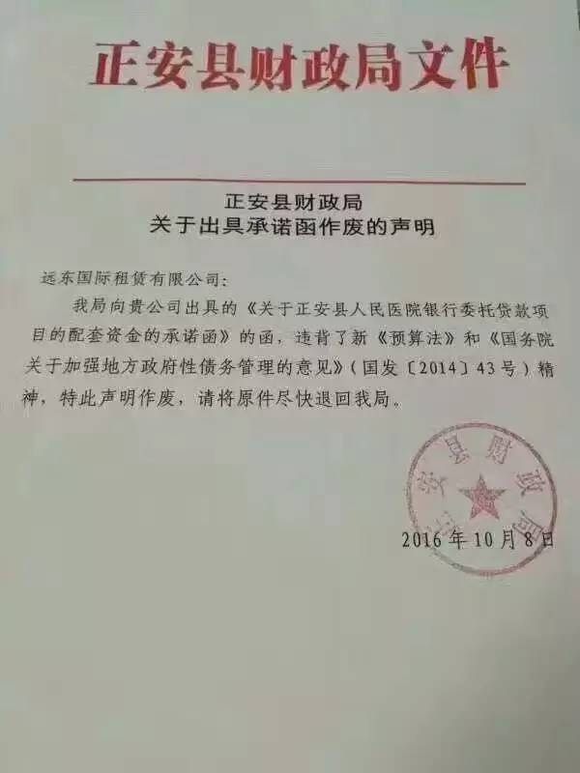
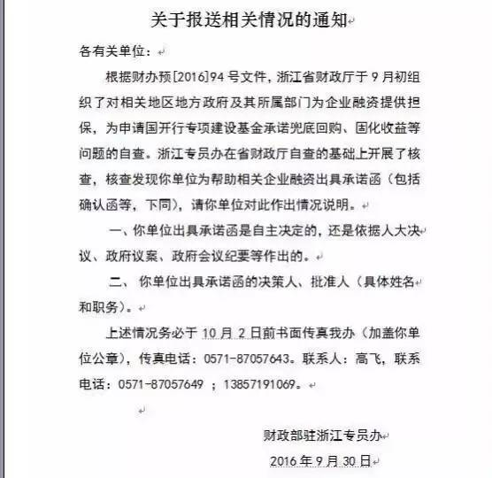
加强地方政府债务风险管控，切实防范地方政府债务风险 严格落实《预算法》；规范新型业务模式；强化融资平台风险管控
案例：地方债---一纸休书

Slide 26
银行业最新风险监管政策与典型案例解析
第五条 担保合同是主合同的从合同，主合同无效，担保合同无效。担保合同另有约定的，按照约定。
担保合同被确认无效后，债务人、担保人、债权人有过错的，应当根据其过错各自承担相应的民事责任

Slide 27
银行业最新风险监管政策与典型案例解析
财政部《政府和社会资本合作项目政府采购管理办法》（财库〔2014〕215号）
国务院办公厅转发财政部 发展改革委 人民银行《关于在公共服务领域推广政府和社会资本合作模式指导意见的通知》（国办发﹝2015﹞42号）
财政部《关于进一步做好政府和社会资本合作项目示范工作的通知》财金[2015]57号
财政部《关于坚决制止地方以政府购买服务名义违法违规融资的通知 》财预〔2017〕87号

Slide 28
坚持分类调控、因城施策，防范房地产领域风险 分类实施房地产信贷调控；强化房地产风险管控；加强房地产押品管理
案例：抵贷资产：产权登记Yes/No
2010年初新林有限责任公司先后在某商业银行申请流动资金贷款1.5亿元，……在执行程序中人民法院裁定该公司10栋抵偿某商业银行贷款本息1.56亿元。
抵债人提起行政诉讼

Slide 29
银行业最新风险监管政策与典型案例解析
案例：委托贷款—掮客之争
原告：某投资有限公司
被告：某置业有限公司
被告：某三威置业有限公司
被告：某房地产开发有限公司
被告：张辉等
第三人：齐鲁银行股份有限公司济南城西支行
裁判文书：
一审：山东省高级人民法院(2011)鲁商初字第16号民事判决书
二审：最高人民法院(2012)民二终字第131号民事判决书再审：最高人民法院(2014)民申字第57号民事裁定书

Slide 30
银行业最新风险监管政策与典型案例解析
4、走出去与请进来机构风险
中国银监会关于进一步加强银行业金融机构境外运营风险管理的通知 银监发〔2016〕5号
（2017） 1号
外商独资银行可依法投资境内银行业金融机构——银监办发[2017]12号

Slide 31
银行业最新风险监管政策与典型案例解析
（1）国税局 财政部 人民银行 银监会 证监会《非居民金融账户涉税信息尽职调查管理办法》
第一条 为了履行《多边税收征管互助公约》和《金融账户涉税信息自动交换多边主管当局间协议》规定的义务，规范金融机构对非居民金融账户涉税信息的尽职调查行为，根据《中华人民共和国税收征收管理法》《中华人民共和国反洗钱法》等法律、法规的规定，制定本办法。

Slide 32
银行业最新风险监管政策与典型案例解析
（2）中国银监会关于规范银行业服务企业走出去 加强风险防控的指导意见银监发〔2017〕1号
总体要求
加强信用风险管理
加强国别风险管理
加强合规风险管理
加强环境和社会风险管理
完善境外机构布局
加强监督管理

Slide 33
银行业最新风险监管政策与典型案例解析
（三十九）充分发挥自律组织作用。
（四十）建立企业境外投资合作黑名单制度。

Slide 34
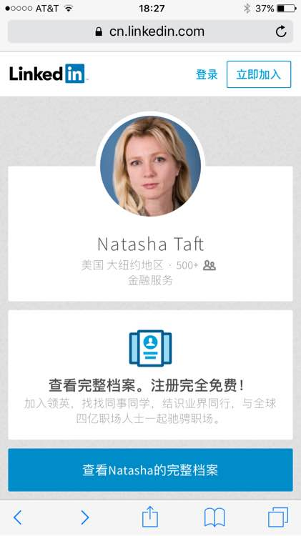
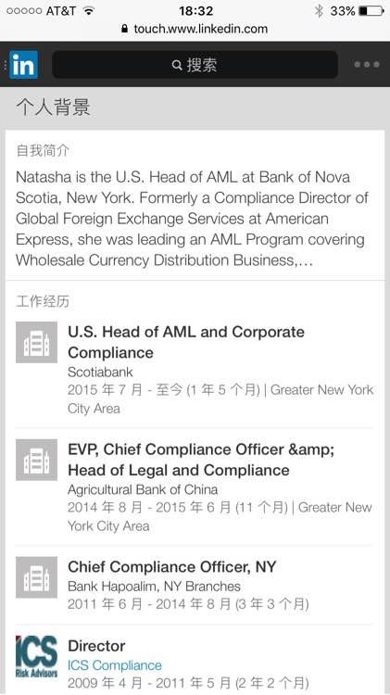
银行业最新风险监管政策与典型案例解析
案例：合规性骚扰

Slide 35
银行业最新风险监管政策与典型案例解析
5、服务实体经济监管要求
《关于提升银行业服务实体经济质效的指导意见》从正向引导、改革创新、监管约束、外部环境、工作机制这五个维度提出了24项主要政策措施：

Slide 36
银行业最新风险监管政策与典型案例解析
（三）业务行为新监管政策
1、两加强、两遏制监管要求（2015 ）147号
“加强内部管控、加强外部监督，遏制违规经营、遏制违法犯罪”专项检查。

Slide 37
银行业最新风险监管政策与典型案例解析
案例：厦门某银行案件
第七十二条 商业银行存款及柜台业务内部控制的重点是：对基层营业网点、要害部位和重点岗位实施有效监控，严格执行账户管理、会计核算制度和各项操作规程，防止内部操作风险和违规经营行为，防止内部挪用、贪污以及洗钱、金融诈骗、逃汇、骗汇等非法活动，确保商业银行和客户资金的安全。
第七十三条 商业银行应当严格执行账户管理的有关规定，认真审核存款人身份和账户资料的真实性、完整性和合法性，对账户开立、变更和撤销的情况定期进行检查，防止存款人出租、出借账户或利用存款账户从事违法活动。

Slide 38
银行业最新风险监管政策与典型案例解析
案例：民间借贷之“辱母杀人门”
企业借贷合法，信贷资金被挪用的风险加大
“两区三限”原则，银行中间业务创收要有底线
银行P2P平台，把控法律风险边界愈显重要
职务借贷行为，银行成为被告或担民事责任
民间借贷涉罪，银行借贷并非先刑后民

Slide 39
银行业最新风险监管政策与典型案例解析
中国银监会行政处罚信息（银监罚决字〔2017〕14号）
内控管理严重违反审慎经营规则；
非真实转让信贷资产；
销售对公非保本理财产品出具回购承诺、承诺保本；
为同业投资业务提供第三方信用担保；
未严格审查贸易背景真实性办理票据承兑、贴现业务；
某银行股份有限公司被罚款共计1670万元

Slide 40
银行业最新风险监管政策与典型案例解析
2、代理销售监管
中国银监会关于规范商业银行代理销售业务的通知 银监发〔2016〕24号
目的：部分商业银行出现误导销售、未经授权代理销售、私自销售产品以及与合作机构风险责任不清等问题。为规范商业银行代理销售业务，保护投资者合法权益，促进代理销售业务健康有序发展
主要内容：基本原则、代销业务内部管理制度、合作机构管理、代销产品准入管理、销售管理、信息披露与保密管理、监督管理

Slide 41
银行业最新风险监管政策与典型案例解析
地方政府债务风险
地方政府债务16万亿，地方政府债务率为89.2%
融资平台、控股企业、PPP隐性债务
地方政府债务置换总额为10万亿
地方金融机构财务状况恶化，金融风险累积
互联网金融风险
网络贷款总量2万亿，3000多家网贷公司，跑路500—1000家
E租宝事件、裸条事件、校园贷、非法融资

Slide 42
银行业最新风险监管政策与典型案例解析
3、互联网金融监管
人民银行等十部委《关于促进互联网金融健康发展的指导意见》
银监会
《网络借贷信息中介机构业务活动管理暂行办法》
《网络借贷信息中介备案登记管理指引》
《网络借贷资金存管业务指引》

Slide 43
银行业最新风险监管政策与典型案例解析
网上支付，亟需确定身份识别的风险分配规则
网上信贷，呼唤现代化的担保物权制度
征信大数据，需要平衡公众安全与行业利益
监管精神，重在维持公平竞争秩序
P2P发展，需要划清与非法集资界限
创新业务，亟需法律支持与保障
金融时报：银行业互联网发展的法制诉求

Slide 44
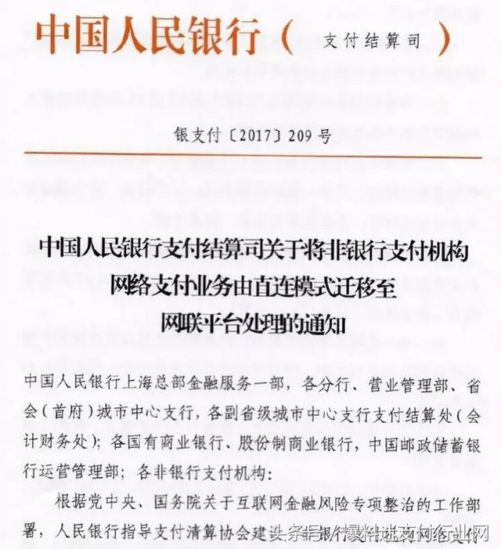

Slide 45
银行业最新风险监管政策与典型案例解析
4、票据风险监管
中国银监会办公厅关于票据业务风险提示的通知
银监办发〔2015〕203号
票据同业业务专营治理落实不到位
通过票据转贴现业务转移规模，消减资本占用
利用承兑贴现业务虚增存贷款规模
与票据中介联手，违规交易，扰乱市场秩序
贷款与贴现相互腾挪，掩盖信用风险
创新“票据代理”规避监管要求
部分农村金融机构为他行隐匿、消减信贷规模提供“通道”，违规经营问题突出

Slide 46
银行业最新风险监管政策与典型案例解析
监管要求
高度重视票据业务风险，认真落实监管要求
强化合规管理，规范票据经营
完善绩效考核，防止资金空转
加大监管力度，依法查处违规行为

Slide 47
银行业最新风险监管政策与典型案例解析
案例：有多少票据业务，可以胡来？
39亿元！中国农业银行北京分行票据风险
9.69亿元！中信银行兰州分行票据风险
7.86亿元！天津银行上海分行票据风险
32亿元！宁波银行深圳分行票据风险
9亿元！广发银行票据风险
13亿元！中国工商银行廊坊分行票据风险
4.5亿元！苏州银行票据风险
……

Slide 48
银行业最新风险监管政策与典型案例解析
《关于加强票据业务监管促进票据市场健康发展的通知》
“需严格规范异地同业账户的开立和使用管理，加强预留印鉴管理，不得出租、出借账户，严禁将本银行同业账户委托他人代为管理”

Slide 49
银行业最新风险监管政策与典型案例解析
中国银监会丽水监管局行政处罚决定书
丽银监罚决字〔2016〕2号
某银行丽水市分行违规保管客户已签章的空白重要凭证；贷款资金被转作银行承兑汇票业务保证金。
根据《中华人民共和国银行业监督管理法》《流动资金贷款管理暂行办法》等相关规定，决定对其公司罚款50万元处罚。

Slide 50
银行业最新风险监管政策与典型案例解析

Slide 51
银行业最新风险监管政策与典型案例解析
银行承兑汇票中介业务不宜认定为非法经营罪
2012年07月27日 检察日报 史卫忠 李莹
票据中介的行为不属于刑法中的“违反国家规定”
票据中介行为本质上不属于相关规定中的“票据贴现”
票据中介行为不应认定为“非法从事资金支付结算业务”

Slide 52
银行业最新风险监管政策与典型案例解析
2016年7月18日，宣汉县人民法院经审理后判决吴某犯非国家工作人员受贿罪，判处有期徒刑1年1个月，违法所得人民币40万元予以没收上缴国库；王某犯非国家工作人员受贿罪，判处有期徒刑2年，违法所得的赃款人民币60万元予以没收，上缴国库。

Slide 53
银行业最新风险监管政策与典型案例解析
5、并购贷款监管
中国银监会关于印发《商业银行并购贷款风险管理指引》的通知
银监发〔2015〕5号
并购：境内并购方企业通过受让现有股权、认购新增股权，或收购资产、承接债务等方式以实现合并或实际控制已设立并持续经营的目标企业或资产的交易行为。并购贷款：商业银行向并购方或其子公司发放的，用于支付并购交易价款和费用的贷款。
第六条 商业银行开办并购贷款业务应当遵循依法合规、审慎经营、风险可控、商业可持续的原则。

Slide 54
银行业最新风险监管政策与典型案例解析
6、中国银监会《商业银行押品管理指引》
银监发〔2017〕16号
商业银行应将押品管理纳入全面风险管理体系
商业银行押品管理应遵循合法性、有效性、审慎性和从属性原则
押品科学分类，动态调整抵质押率：押品担保本金余额÷押品估值×100%
押品随债权转让有助于洁净转让

Slide 55
银行业最新风险监管政策与典型案例解析
案例：钢贸碟中谍
汤哥准备从中银大厦往下跳，鲜艳的中国银阿标志就十分鲜艳，而当阿汤哥从中银大厦跳向旁边的交银大厦时，亮出中国太平洋保险的标志特写镜头。

Slide 56
银行业最新风险监管政策与典型案例解析
7、三套利专项治理
中国银监会办公厅关于开展银行业“监管套利、空转套利、关联套利”专项治理的通知（银监办发〔2017〕46号）
“干活不弯腰”
“坐地收钱”
“只收费不服务”

Slide 57
银行业最新风险监管政策与典型案例解析
8、“四不当” 专项治理
《关于开展银行业“不当创新、不当交易、不当激励、不当收费”专项治理工作的通知》(银监办发【2017】53号文)
检查要点：
是否 这次我已真的离开你
是否 泪水已干不再流
是否 应验了我曾说的那句话
情到深处人孤独

Slide 58
银行业最新风险监管政策与典型案例解析
（四）银行从业人员监管新政策
1、违法、违规、违章”专项整治
《关于开展银行业“违法、违规、违章”行为专项治理工作的通知》(银监办发〔2017〕45号
违反金融法律、违反监管规则、违反内部规章， 要求全国银行业集中治理金融乱象
“牛栏关猫”
“铁的信用、铁的制度、铁的纪律”
“不越监管底线、不踩规章红线、不碰违法违规高压线”。

Slide 59
银行业最新风险监管政策与典型案例解析
2、“违法违规违纪”配套自律
涉及以下情形之一的应当列入严重违法违规人员信息：
1、被处以行政拘留、司法拘留、刑事拘留刑罚的；
2、被处以管制以上刑罚的；
3、被开除党籍的；
4、被开除公职的；
5、被监管机构处以行业禁入处罚的。

Slide 60
银行业最新风险监管政策与典型案例解析
涉及以下情形之一的应列入一般违规违纪人员信息：
1、被处以党内严重警告及以上处分的；
2、被处以行政记大过及以上处分的；
3、被事业单位降低岗位等级或者撤职的；
4、因违规违纪被解除劳动合同的；
5、被监管机构取消高管任职资格的；
6、被监管机构处以罚款的。

Slide 61
银行业最新风险监管政策与典型案例解析
正在进行时
银行业失信债务人信息管理办法
银行业从业人员违法违规违纪信息共享管理办法
银行业有关合同失信惩戒示范条款
失信人惩戒条例

Slide 62
银行业最新风险监管政策与典型案例解析
3、防电信诈骗监管
中国银监会 公安部关于印发电信网络新型违法犯罪案件冻结资金返还若干规定的通知银监发〔2016〕41号
电信网络新型违法犯罪案件冻结资金返还若干规定实施细则（银监办发〔2016〕170号）

Slide 63
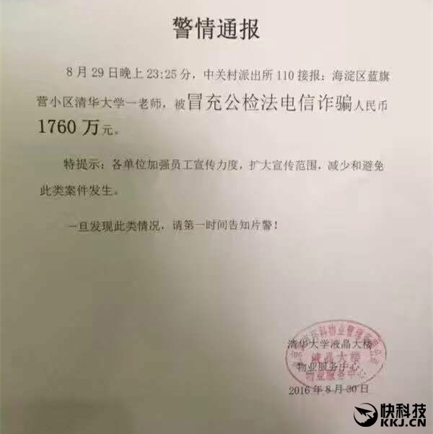
银行业最新风险监管政策与典型案例解析
案例：悲哀的声音与文明的距离

Slide 64
银行业最新风险监管政策与典型案例解析
三、银行业依法合规经营的对策
（一）消化监管政策，提升合规意识
学习 型（金）
创新 型（木）
服务 型（水）
活力 型（火）
务实 型（土）

Slide 65
银行业最新风险监管政策与典型案例解析
（二）做好自查自纠，注重风险化解
全面自查
自动整改
依法化解，多元化解 多维化解

Slide 66
银行业最新风险监管政策与典型案例解析
典型案例：
两位不同的发言人，相同的结局
打屁股还是打脸？
应对银行门前污女的正确姿势

Slide 67
银行业最新风险监管政策与典型案例解析
（三）完善制度体系，强化法律责任
防范意识不到位
制度执行不到位 民事责任、行政责任、刑事责任
监督检查不到位
防范手段不到位
上热下不热
后急先不急
外严内不严
言多行不多

Slide 68
我与世界相遇，我自与世界相蚀，我自不辱使命，使我与众生相聚。”
苏格拉底
自律 维权 协调 服务
北京市西城区金融大街20号交通银行大厦B座11--12层
电话：010—66291167；QQ：120405146；
新浪微博：银行业律师

